Slide 1
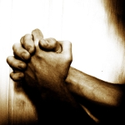
Молитвено
Събрание
И откри им се, че не за себе си, а за вас, служеха те в това
което сега ви се извести чрез ония, които ви проповядваха благовестието чрез Светия Дух изпратен от небесата
в което и самите ангели желаят да надникнат
I Петрово 1:12

